Slide 1
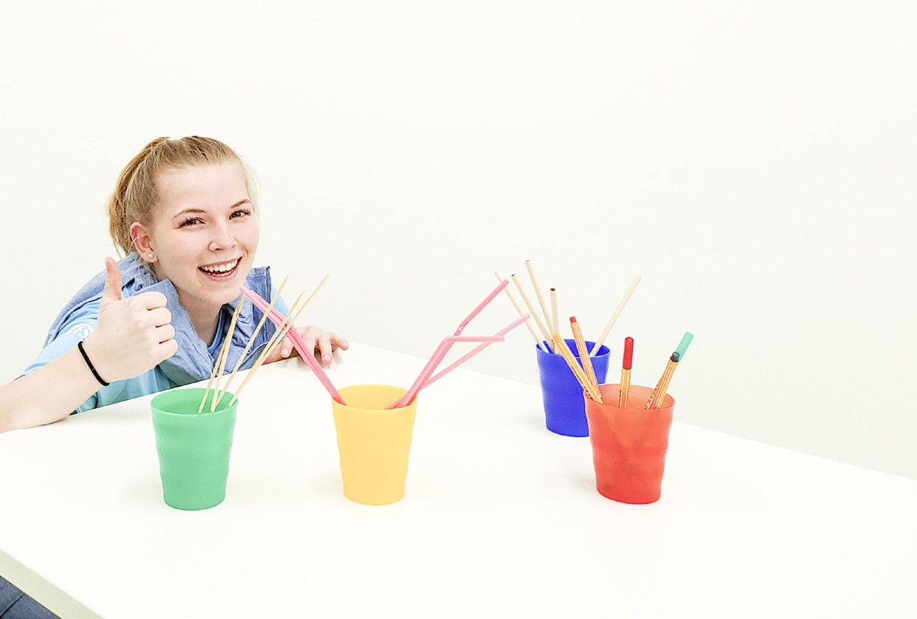
Die koordinative Klassenchallenge mit 22 Beispielen

Slide 2
Struktur und Aufbau
EINHEIT
EINHEIT
EINHEIT
EINHEIT
1
2
3
4
„Ich lerne Koors kennen und sammle erste Erfahrungen“
„Ich verbessere meine Koors-Fähigkeiten und entwickle Lösungs- strategien“
„Ich entwickle und erprobe neue Koors und erstelle dazu Beschrei- bungen.“
„Ich konkurriere mit anderen Teams, beurteile die neu entwickelten Koors und reflektiere meine Koors-Fähigkei ten.“

Slide 3
EINHEIT 1
„Ich verbessere meine Koors-Fähigkeiten und entwickle Lösungsstrategien“
Einstieg und Vorstellung von KOORS Anknüpfung an Vorwissen und Aktivierung
Vorbereitung (inkl. Aufbau der Tische und Stühle sowie Challenges)
Durchführung der Challenges
Reflexion und Ausblick
Abbau

Slide 4
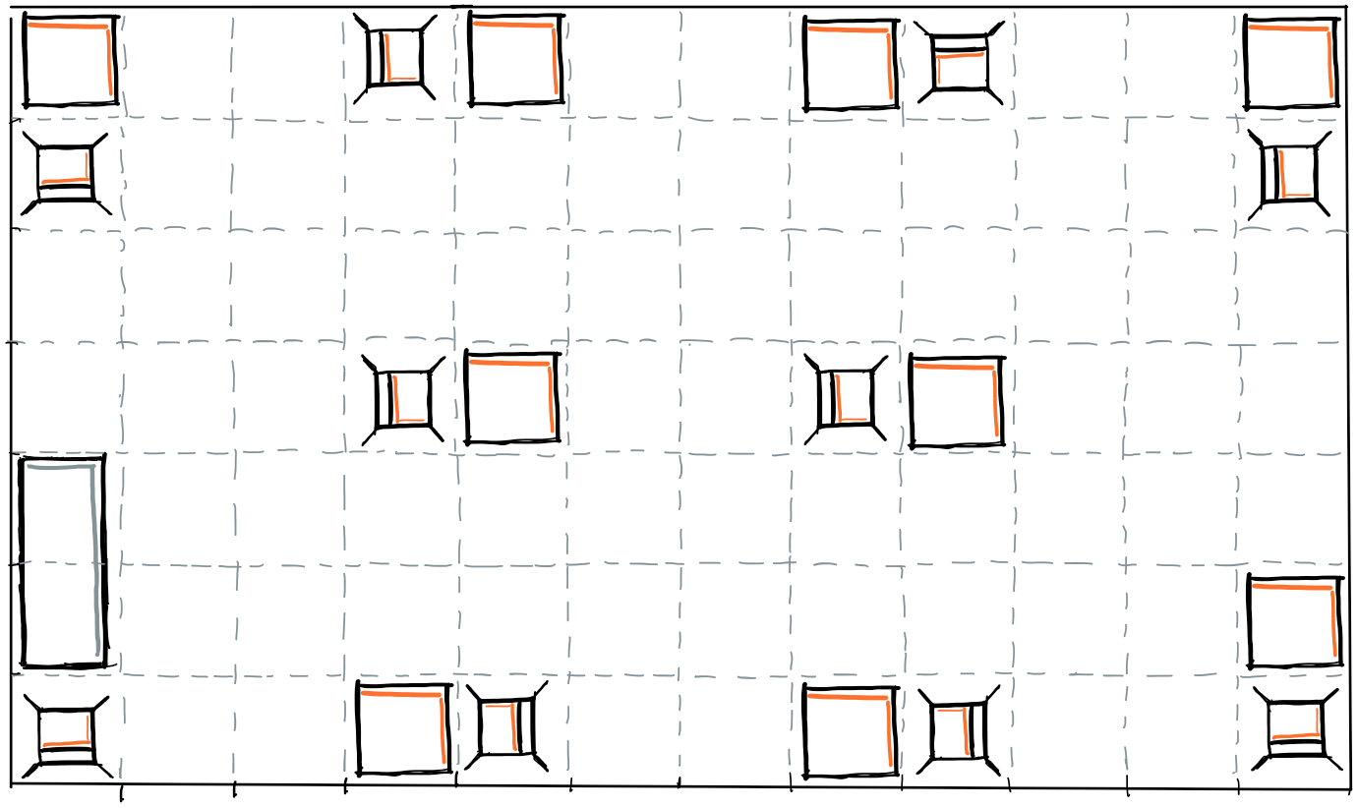
EINHEIT 1
Aufbau
Hier eigenen Aufbau einfügen

Slide 5
EINHEIT 1
Einteilung der Startposition und Zweierteams
Challenge 01: Anna & Jan
Challenge 02: ….
Challenge 03: …
…

Slide 6
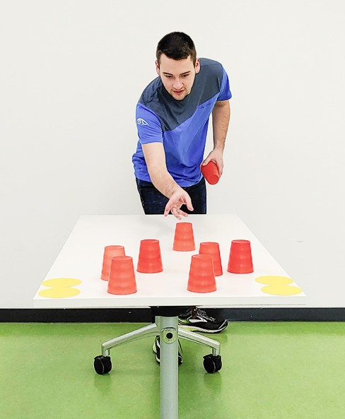
Becher-Curling
Level
Level
Ziel
Sechs Becher in eine Zielzone nahe der Tischkante curlen (schieben).
Spielvorbereitung
Die Zielzone ist durch Pappdeckel definiert. Die Zone beginnt an den äußeren Rändern der Pappdeckel.
Regeln
Die Becher müssen mindestens den Rand der Zielzone berühren.
Die Becher dürfen nicht geführt werden.
Der Ellenbogen muss hinter der Tischkante bleiben.
Materialien
Vier Pappdeckel zur Zielzonenmarkierung
sechs Becher
Challengebeispiel
27

Slide 7
EINHEIT 1
Ablauf einer Challenge
01
02
03
04
05
06
07
08
09
10
1 min
1 min
Einlese- & Verständigungszeit
½ min
Challengezeit Person #1
1 min
Zeiteintragung (in Sek.) → Wechsel der Rollen
Challengezeit Person #2
½ min
Zeiteintragung (in Sek.) → nächste Challenge
2 min
Erprobungszeit

Slide 8
EINHEIT 1
Ablauf einer Challenge
Einlese- & Verständigungszeit
3 Minuten
Erprobungszeit

Slide 9
EINHEIT 1
Ablauf einer Challenge
GAMEOVER
1
2
3
4
5
6
7
8
9
10
11
12
13
14
15
16
17
18
19
20
21
22
23
24
25
26
27
28
29
30
31
32
33
34
35
36
37
38
39
40
41
42
43
44
45
46
47
48
49
50
51
52
53
54
55
56
57
58
59
13
Challengezeit #1
60
dann
Zeiteintragung (in Sek.)
→ Wechsel der Rollen
Hinweis: Schafft man eine Challenge nicht, so werden 60 Sekunden eingetragen.
Notes:
Beim Klicken auf die Ablaufpunkte werden diese hervo

Slide 10
EINHEIT 1
Ablauf einer Challenge
GAMEOVER
1
2
3
4
5
6
7
8
9
10
11
12
13
14
15
16
17
18
19
20
21
22
23
24
25
26
27
28
29
30
31
32
33
34
35
36
37
38
39
40
41
42
43
44
45
46
47
48
49
50
51
52
53
54
55
56
57
58
59
13
Challengezeit #2
60
dann
Zeiteintragung (in Sek.)
→ Wechsel der Challenge
Hinweis: Schafft man eine Challenge nicht, so werden 60 Sekunden eingetragen.
Notes:
Beim Klicken auf die Ablaufpunkte werden diese hervo

Slide 11
EINHEIT 2
„Ich verbessere meine Koors-Fähigkeiten und entwickle Lösungsstrategien“
Anknüpfung an Reflexion aus Einheit 1 (ggf. Vorstellung der koordinativen Fähigkeiten)
Vorbereitung (inkl. Aufbau der Tische und Stühle sowie Challenges)
Durchführung der Challenges I (inkl. Entwicklung von Verbesserungsvorschlägen)
Bepunktung der Feedbacks
Reflexionsphase (Welche Feedbacks haben dir geholfen?)
Durchführung der Challenges II (Anwendung der Verbesserungsvorschläge)
Reflexion und Ausblick
Abbau

